Slide 1



علم البيئة والتلوث المرحلة الثالثة المحاضرة السابعة أ.م.د سجاد عبد الغني عبدالله

Slide 2
الفصل الخامس الإنتاجيةProductivity

Slide 3
الشبكات الغذائية Food webs السلسلة الغذائية هي بسيطة عندما تلاحظ أو تناقش بالنسبة لكائن حي واحد أو مجموعة من الكائنات الحية تعود لنفس النوع (population). ولكن عند النظر إلى السلسة الغذائية في أي مجتمع Community)) ككل يلاحظ أن السلسلة تتعقد وتتشابك العلاقات الغذائية فيما بينها مكونة ما يسمى بالشبكة الغذائية.

Slide 4
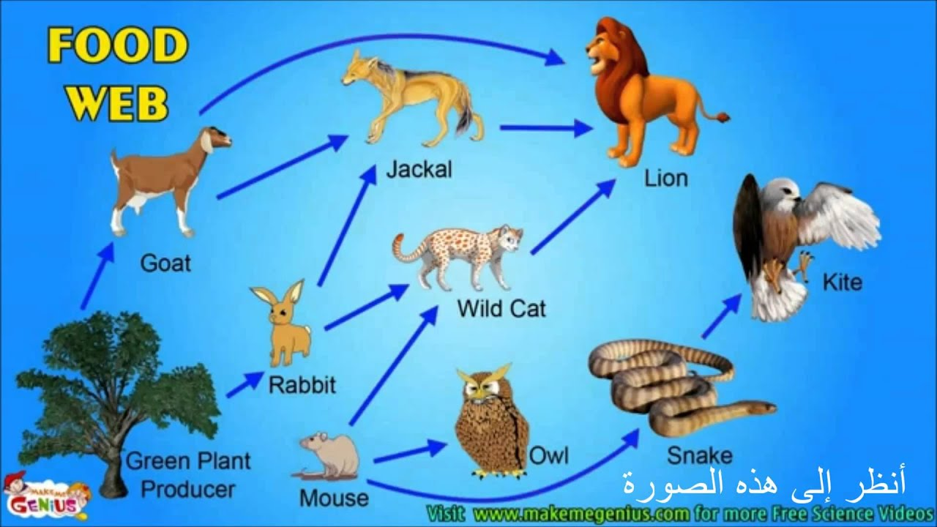
Food webs

Slide 5
Q/ what is food webs?

Slide 6
تكون الشبكة الغذائية بسيطة في المناطق التي تحتوي أنواع قليلة من الكائنات الحية كما هو الحال في القطبين والمناطق القاحلة وتتعقد الشبكة كلما ازداد عدد الأنواع داخل الوحدة البيئية كما في المناطق الاستوائية أو في المحيطات لكنها تكون أعقد في المناطق المنتجة كما في الأنهار أما في البحيرات والبرك تكون الشبكة الغذائية ابسط مقارنةً بالأنهر.

Slide 7
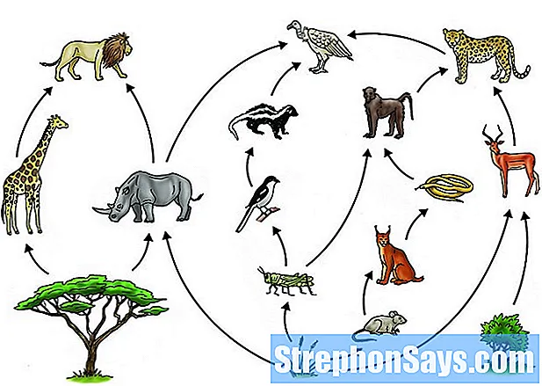
الفرق بين السلسلة الغذائية والشبكة الغذائية

Slide 8
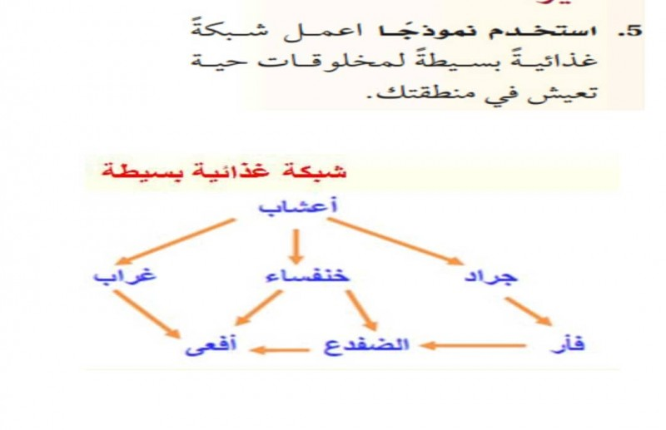
Food simple of web

Slide 9
التركيب الأغتذائي Tropical structure هي هو عبارة عن مكونات ومحتويات كل مرحلة (أو مستوى غذائي) من مرحل السلسلة الغذائية في النظام البيئي. يختلف التركيب الأغتذائي Tropical structure باختلاف مواقع المراحل ضمن السلسلة الغذائية حيث ان الكائنات الحية ذاتية التغذية Autotrophs تشمل المرحلة الأولى في السلاسل الغذائية والتي تعرف بالمنتج Producer وتسمى بالمستوى الأغتذائي الأول First tropical level والتي تستمد طاقتها من الشمس مباشرةً.

Slide 10
ويختلف تركيب المرحلة باختلاف مواقع السلاسل الغذائية فقد تكون الهائمات النباتية في المحيطات أو تتكون من الهائمات النباتية والنباتات الراقية في البرك والمستنقعات والأهوار أو تتكون من الأعشاب والحشائش والأدغال والأشجار في بيئة اليابسة.

Slide 11
إن النظم البيئية ذات التراكيب الأغتذائية البسيطة Simple tropical structure تكون عادةً أكثر تعرضاً لتغيرات عنيفة بالمقارنة بالنظم البيئية ذات التراكيب الأغتذائية المعقدة Complex tropical structure على سبيل المثال يلاحظ عند تضرر إنتاج الأشنات في البيئة القطبيىة الأرضية فأن النظام البيئي سوف يتضرر بأجمعه بسبب إن ديمومة الحياة تعتمد على الأشنات حصراً.

Slide 12
في حين يلاحظ في النظم البيئية الأخرى مثل المناطق المعتدلة والأستوائية التي توفر مؤنات غذائية) Complex tropical structure ) بديلة فأن الفقدان المؤقت لأي نوع لا يعرض بالضرورة النظام بأجمعه للخطر.

Slide 13
الأهرام البيئية Ecological أن الطاقة التي تمر خلال السلسلة الغذائية او الشبكة الغذائية يفقد باستمرار خلال المستويات الأغتذائية المختلفة ويستعمل مصطلح الكفاءة البيئية Ecological efficiency.

Slide 14
إن ظاهرة فقدان الطاقة هي احدى مظاهر السلسلة الغذائية ، وان العلاقة بين الأفعال الحيوية وحجم الكائن الحي والتي هي علاقة عكسية عادة تؤدي لتمييز نظام بيئي عن نظام بيئي أخر في بقاع الكرة الأرضية المتباينة مثل البحيرات والغابات والجزر وغيرها

Slide 15
إن ترتيب سريان الطاقة او ما تتضمنه المستويات الاغتذائية المتعاقبة من الطاقة في أية سلسلة غذائية داخل النظام البيئي بشكل هندسي منتظم ينتج عنه مستويات متعاقبة تصاعديا حيث تقل الطاقة في المستويات المتعاقبة وبهذا يمكن الحصول على شكل هندسي هرمي .

Slide 16
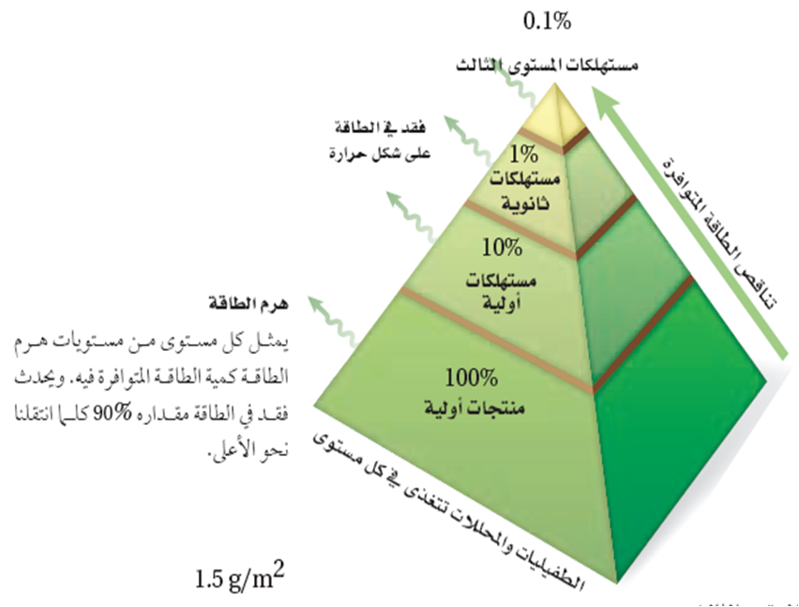
هرم الطاقةEnergy pyramids

Slide 17
ما يجري داخل النظام البيئي من الفعاليات الحيوية والعلاقات للأفراد ضمن النوعية (Intra specific relationship) أو البين نوعية (Inter specific relationship) بشتى أنواعها التنافسية والتكافلية ولتعايشيه وغيرها بين الكائنات الحية ضمن النظام والتي تشكل احدى الركائز الأساسية لأي نظام بيئي قد يمكن التعبير عنها بوسائل أخرى غير السلسلة الغذائية أو الشبكة الغذائية بالرغم من إن المفهوم والغاية قد تختلف.

Slide 18
يلاحظ ضمن الهرم الغذائي Ecological pyramid ان القاعدة تشكل المستوى الأغتذائي الأول حيث تكون اعرض من المستويات الأغتذائية التي تليها وبهذا تتوضح إن ما يحتويه هذا المستوى ( القاعدة) الأول من الطاقة أو الكتلة الحيوية Biomass هو اكثر المستويات المتعاقبة الأخرى.

Slide 19
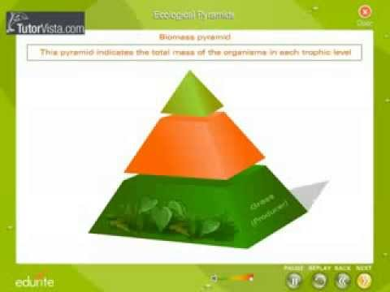
Ecological pyramid
قاعدة الهرم الغذائي ((Biomass

Slide 20
وبأسلوب أخر يمكن في الهرم البيئي توضيح كمية الطاقة المتهيئة من أي مستوى اغتذائي إلى أخر الذي يليه من جهة وكمية الطاقة المتدفقة إلى خارج المستوى الاغتذائي (الطاقة الغير مستغلة) وهذه تشمل الطاقة المتحولة إلى حرارة من التنفس فضلا عن الطاقة غير المستهلكة من قبل المستوى الاغتذائي المعين .

Slide 21
Q/ What do you mean of ecological efficiency?

Slide 22
أنواع الأهرام البيئية:- يمكن تقسيم الأهرام البيئية حسب طرق التعبير عنها إلى ثلاثة أنواع رئيسية وهي: 1- الأهرام العددية The pyramids of numbers ويعبر عن النظام البيئي من الناحية الحياتية بعدد أنواع الكائنات الحية حيث تكون جميع الأنواع النباتية في منطقة ما بغض النظر عن الحجم، إذ يمكن تقدير أعداد النباتات بطريقة المربع ويوضع هذا العدد في قاعدة الهرم.

Slide 23
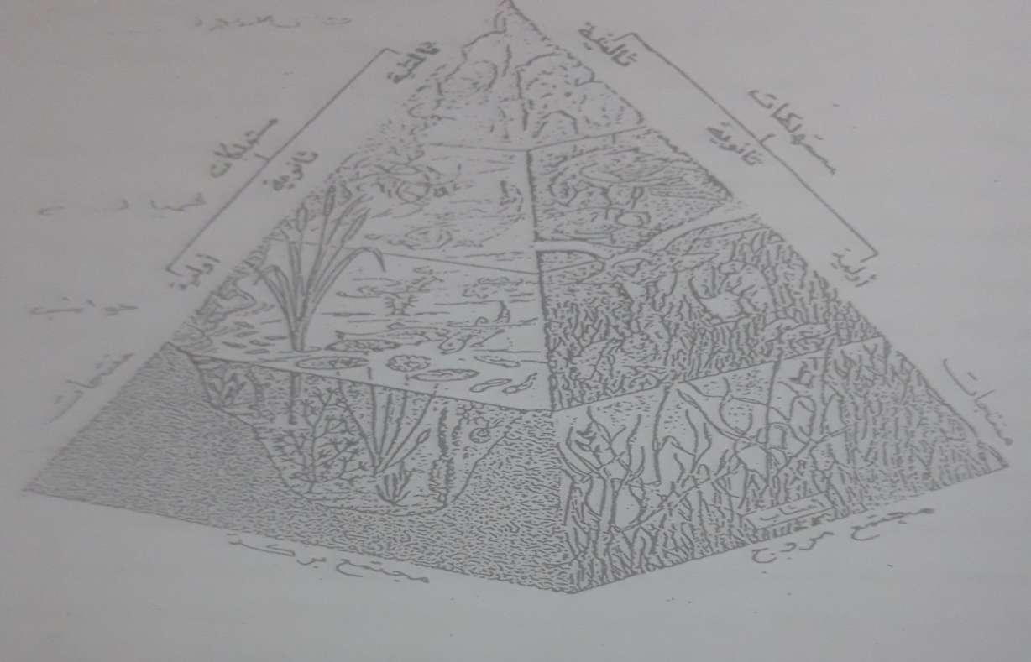
The pyramids of numbers

Slide 24
وشكل هرم الأعداد يختلف كثيراً باختلاف المناطق والمجتمعات والفصول فضلاً عن نوعية الكائنات الحية المتواجدة في النظام البيئي.

Slide 25
2- أهرام الكتلة الحية The pyramids of biomass تُعد اهرام الكتلة الحية نماذج هندسية لما يجري داخل النظام البيئي من تفاعلات وعلاقات بين المستويات الأغتذائية على أساس أوزانها ( الوز الجاف أو الطري) أو القيمة الحرارية في داخلها ( ضمن أفراد كل مستوى اغتذائي) أو أي مقياس أخر يدل على الكتلة الحية. لمجموع أفراد المستوى الأغتذائي

Slide 26
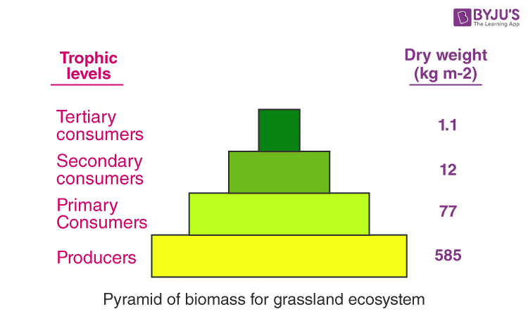
The pyramids of biomass

Slide 27
حيث يتميز النظام البيئي بكتلة كبيرة من المنتج ويليه المستهلك الأولي ثم الثانوي وهكذا لذلك إن شكل الهرم البيئي الكتلوي يكون منتظماً وهذا ما يحدث في المياه الضحلة حيث يكون المنتج كبيراً وعمراً كما موضح أعلاه، بهذا تكون قاعدة الهرم واسعة مقارنةً بالمستويات الاغتذائية. وحدات هرم الكتلة: كغم \ م2\سنة أو غرام \م2\ يوم

Slide 28
Q/ Compare between the pyramids of numbers and the pyramids of biomass.

Slide 29
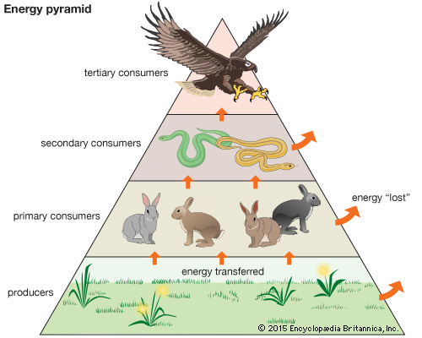
3- أهرام الطاقة The pyramids of energy تعبر هذه الأهرام عن صورة كلية لمعدلات الطاقة مرور الطاقة عبر السلسلة الغذائية وهي تؤخذ جميع مصادر الطاقة ومساراتها ضمن السلسة الغذائية.

Slide 30
يتميز هرم الطاقة بقاعدة عريضة وتتعاقبها مستويات ذات قيم أوطأ للطاقة ويمكن تفسير هذه الظاهرة بصور اوضح : إن ما يتناوله الفرد الواحد من الطعام (الطاقة الحرارية كالبروتين والدهون) تأتي من المحاصيل الحقلية (خاصة الحنطة والرز) حيث توفر ما مجموعة 52.4% من السعرات الحرارية وحوالي 47.4 من البروتين، بينما توفر المنتجات الحيوانية 16.7% فقط من السعرات الحارية و 31.7% من البروتين مع العلم إن المنتجات الحيوانية تكون غالية الثمن.

Slide 31
وحدات هرم الطاقة كيلو سعرة/ م2/سنة سعرة/م2/سنة كيلو جول/م2/ سنة

Slide 32
شكراً لحسن الأصغاء والمتابعة

